Slide 1
Добрый человек – это тот, кто
Любит людей и готов в трудную минуту прийти им на помощь
Вежлив в общении, уважителен к взрослым и младшим
Любит природу и бережёт её

Slide 2
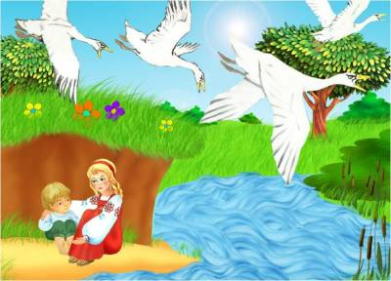
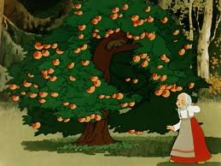

Slide 3
Доброе слово - что ясный день.

Slide 4
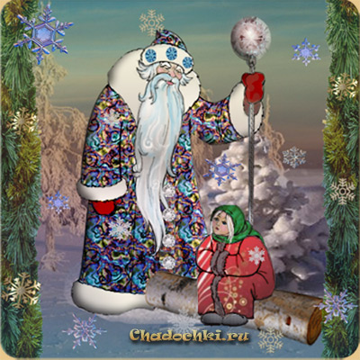
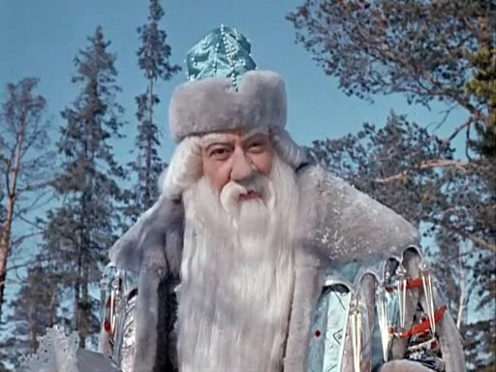

Slide 5
Ларец добродетелей
Помогать там, где нужна моя помощь
Заботиться о близких
Выручать друзей в беде
Не ссориться
Улыбаться тем, с кем общаешься
Сочувствовать

Slide 6
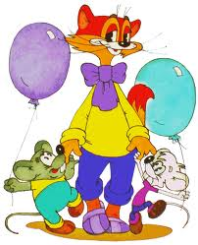
Спешите делать добро, а не ждите, когда его сделают за вас другие

